Slide 1

Universidad Autónoma Agraria Antonio Narro
Prácticas profesionales
Entidad receptora
Redsunfarms
Bernardino Amado Amador

Slide 2

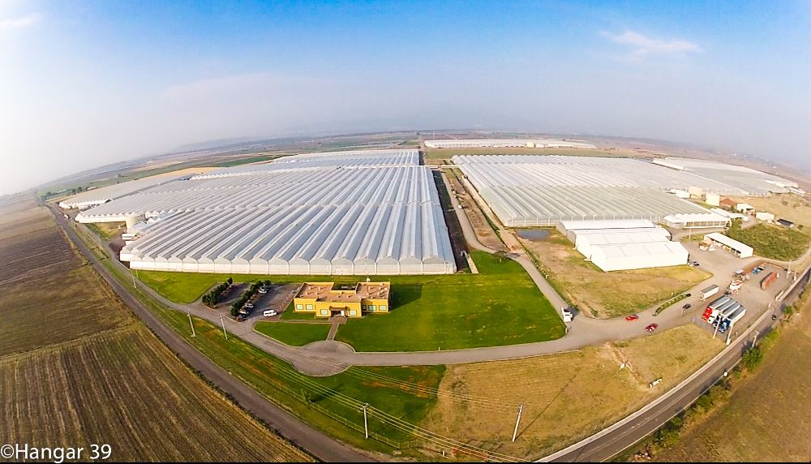
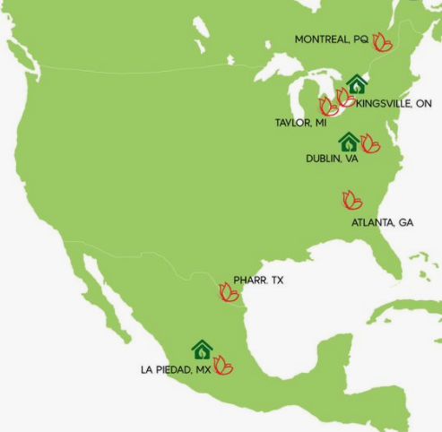

Descripción de la empresa

Slide 3
Objetivos Específicos
Adquirir experiencia en el manejo y el establecimiento del control biológico, bajo invernadero de la mas alta tecnología.
Adquirir conocimiento en el área de fitosanidad (uso de plaguicidas, plagas, enfermedades etc.)
Adquirir experiencia y habilidades en el manejo de personal.

Slide 4
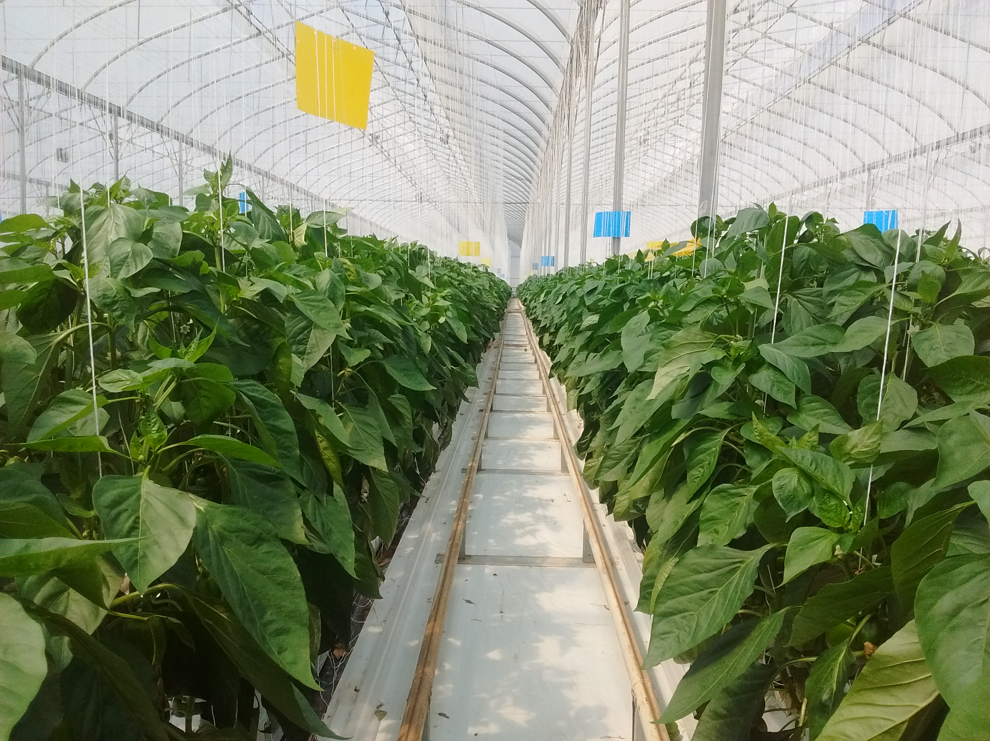
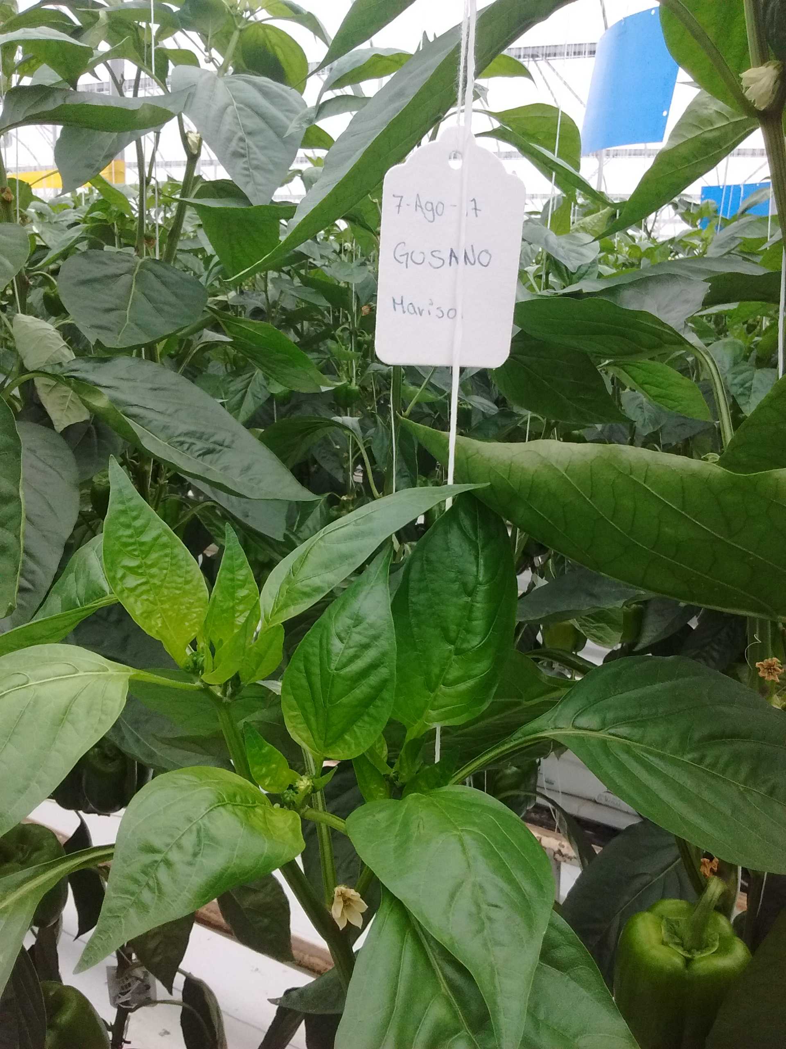
Descripción de la actividades
Monitoreo de plagas y enfermedades en pimiento

Slide 5
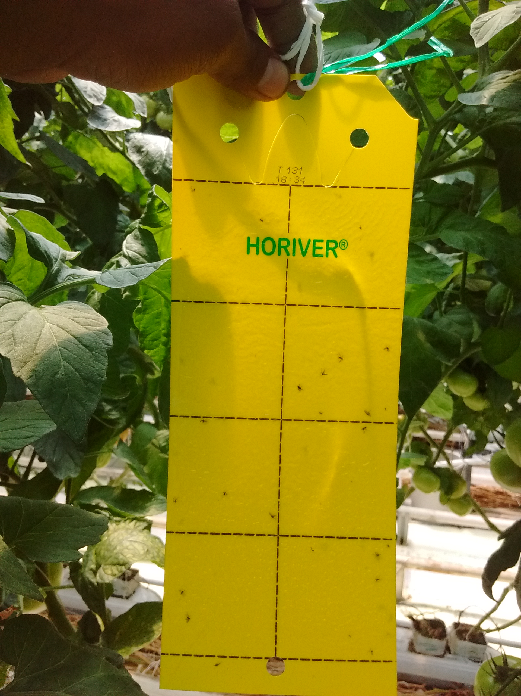
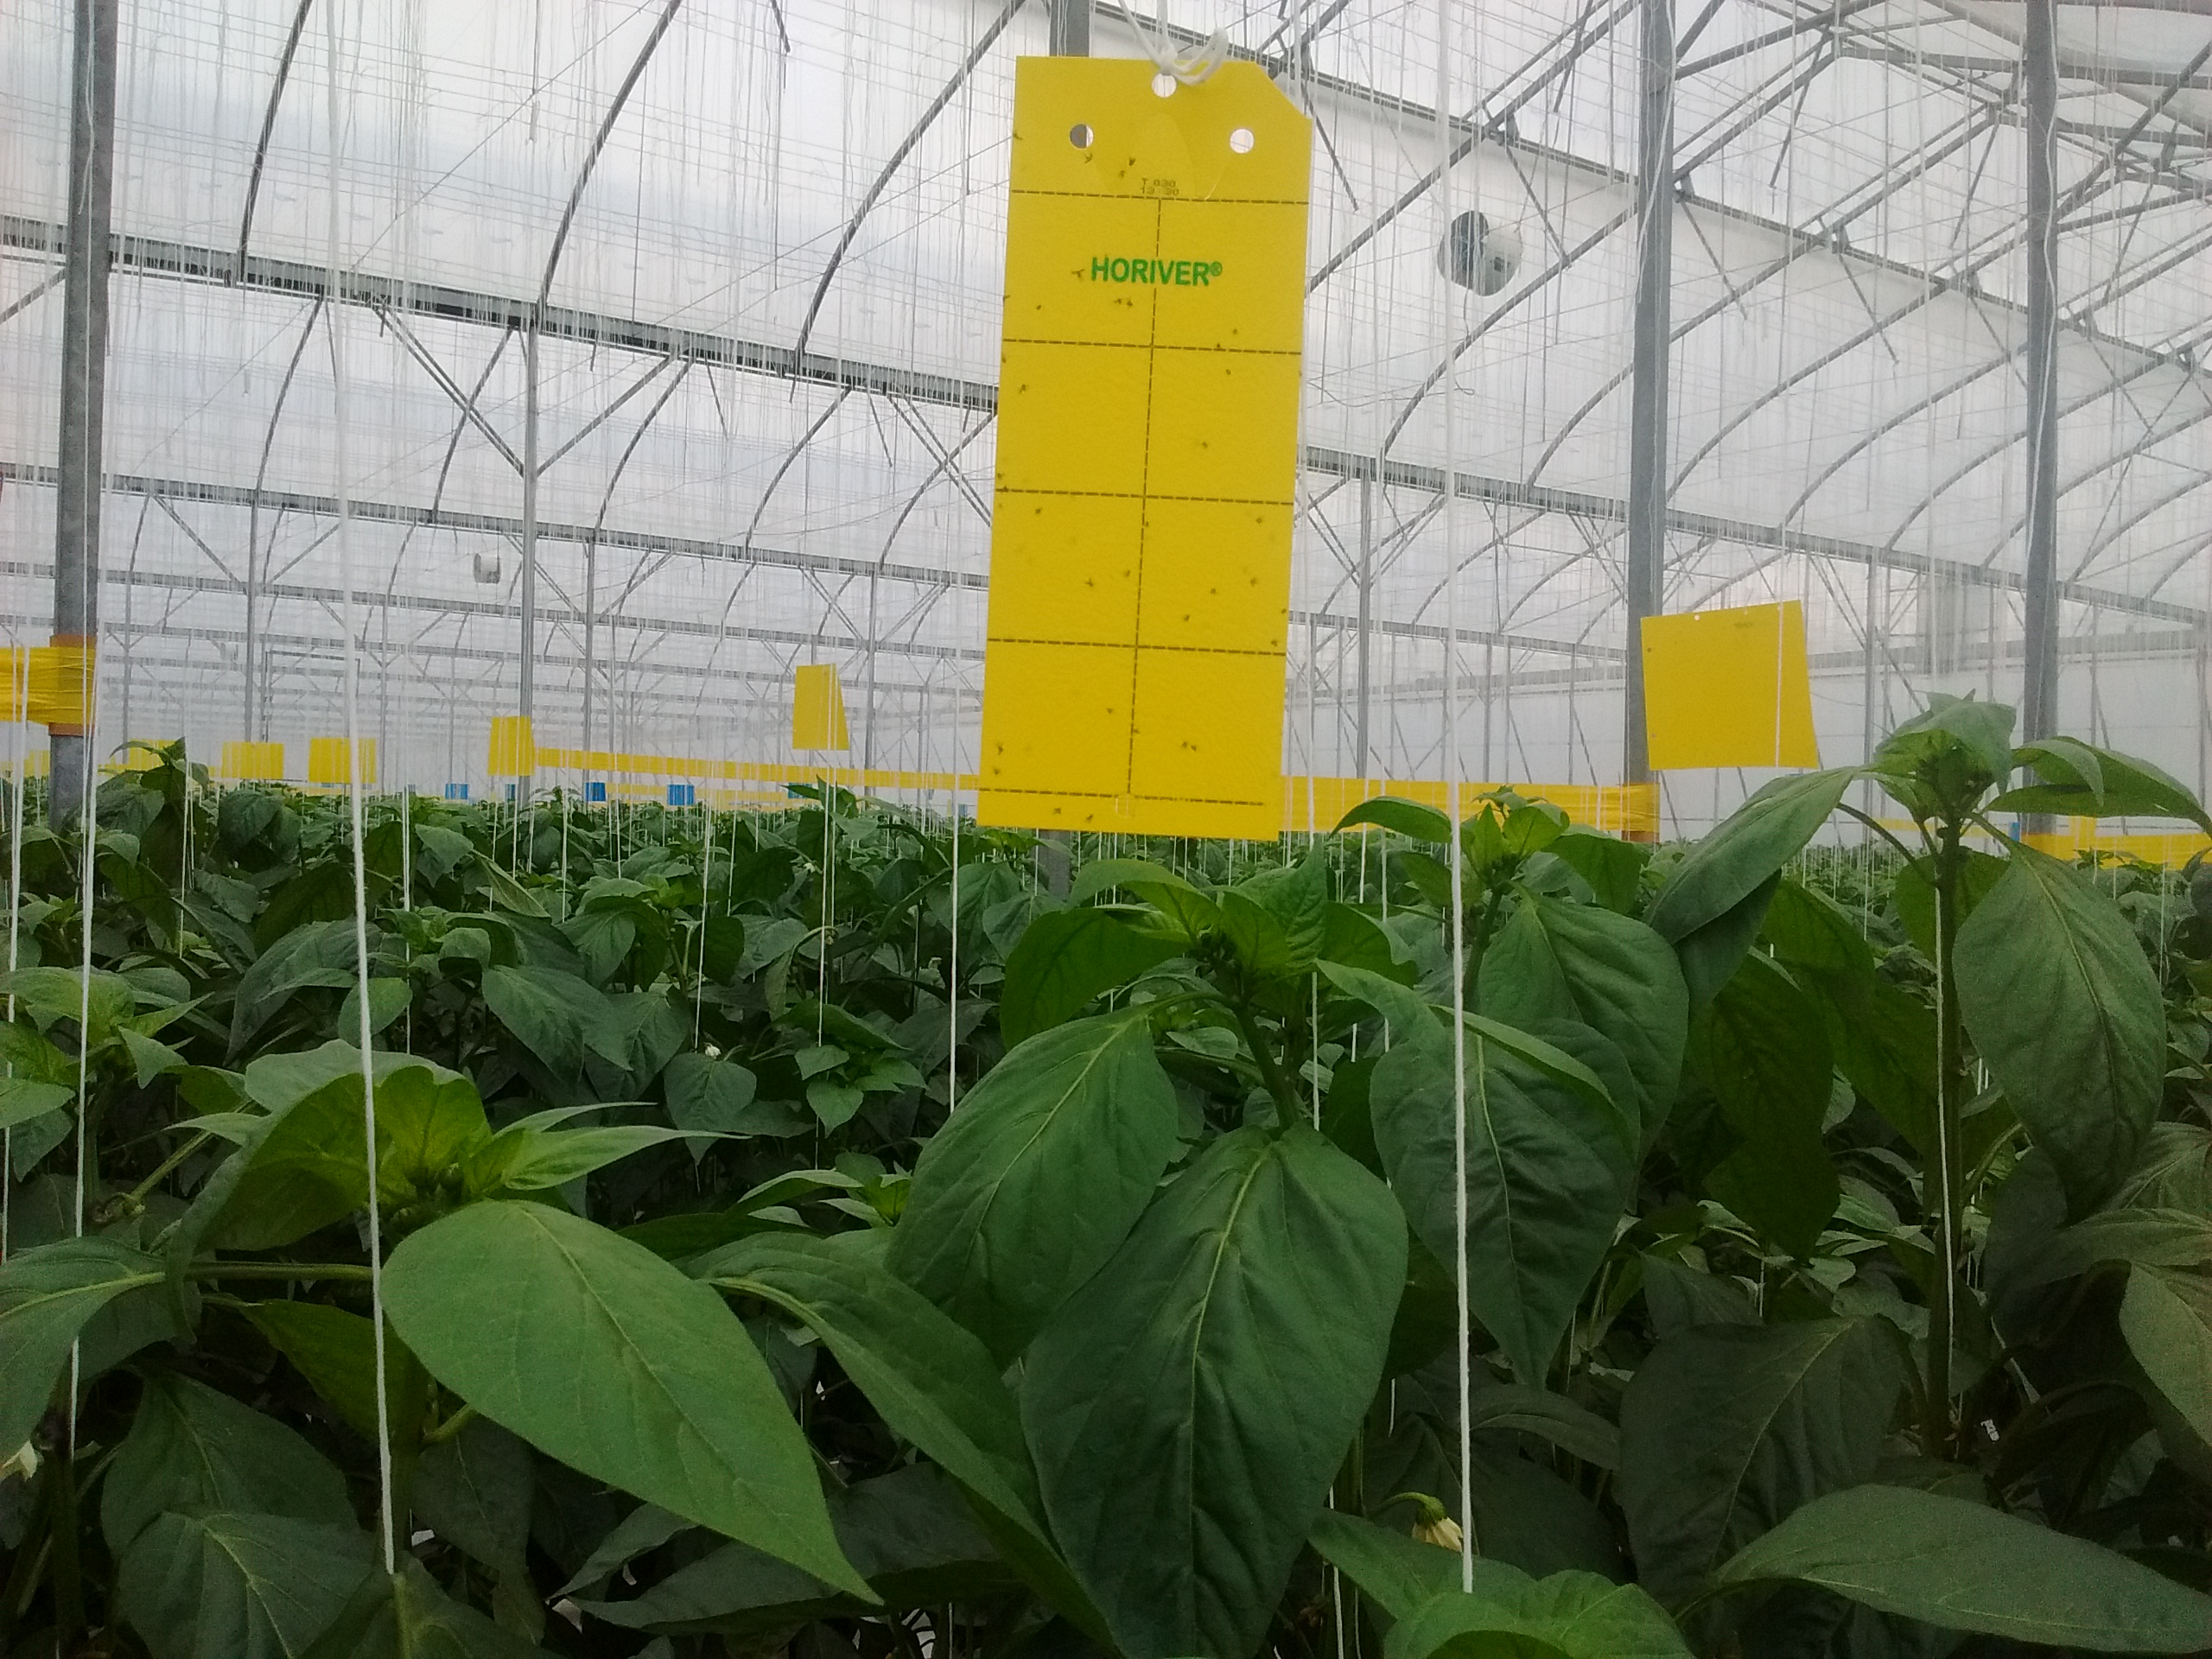
Monitoreo de trampas amarillas y control biológico
Conteo de insecto, plaga presente en la trampa amarilla
Se lleva acabo semanalmente

Slide 6
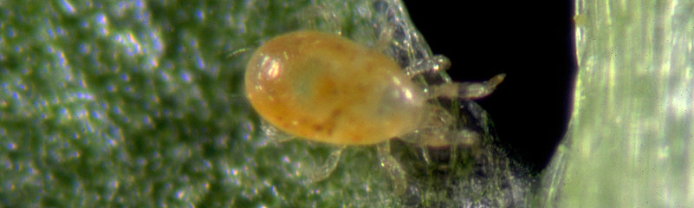
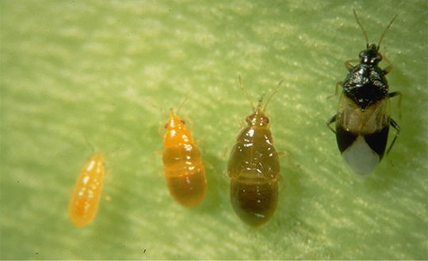
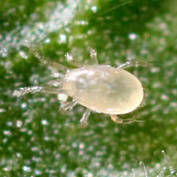
Introducción de control biológico
Orius insidiosus
Amblyseius swirskii
Neoseiulus californicus

Slide 7
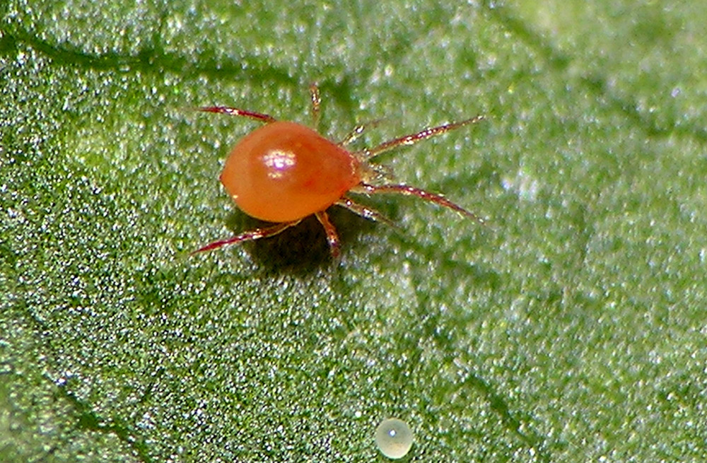
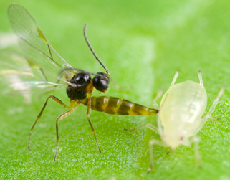
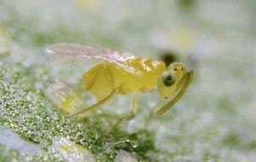
Introducción de control biológico
Phytoseiulus persimilis
Aphidius colemani
Eretmocerus eremicus

Slide 8
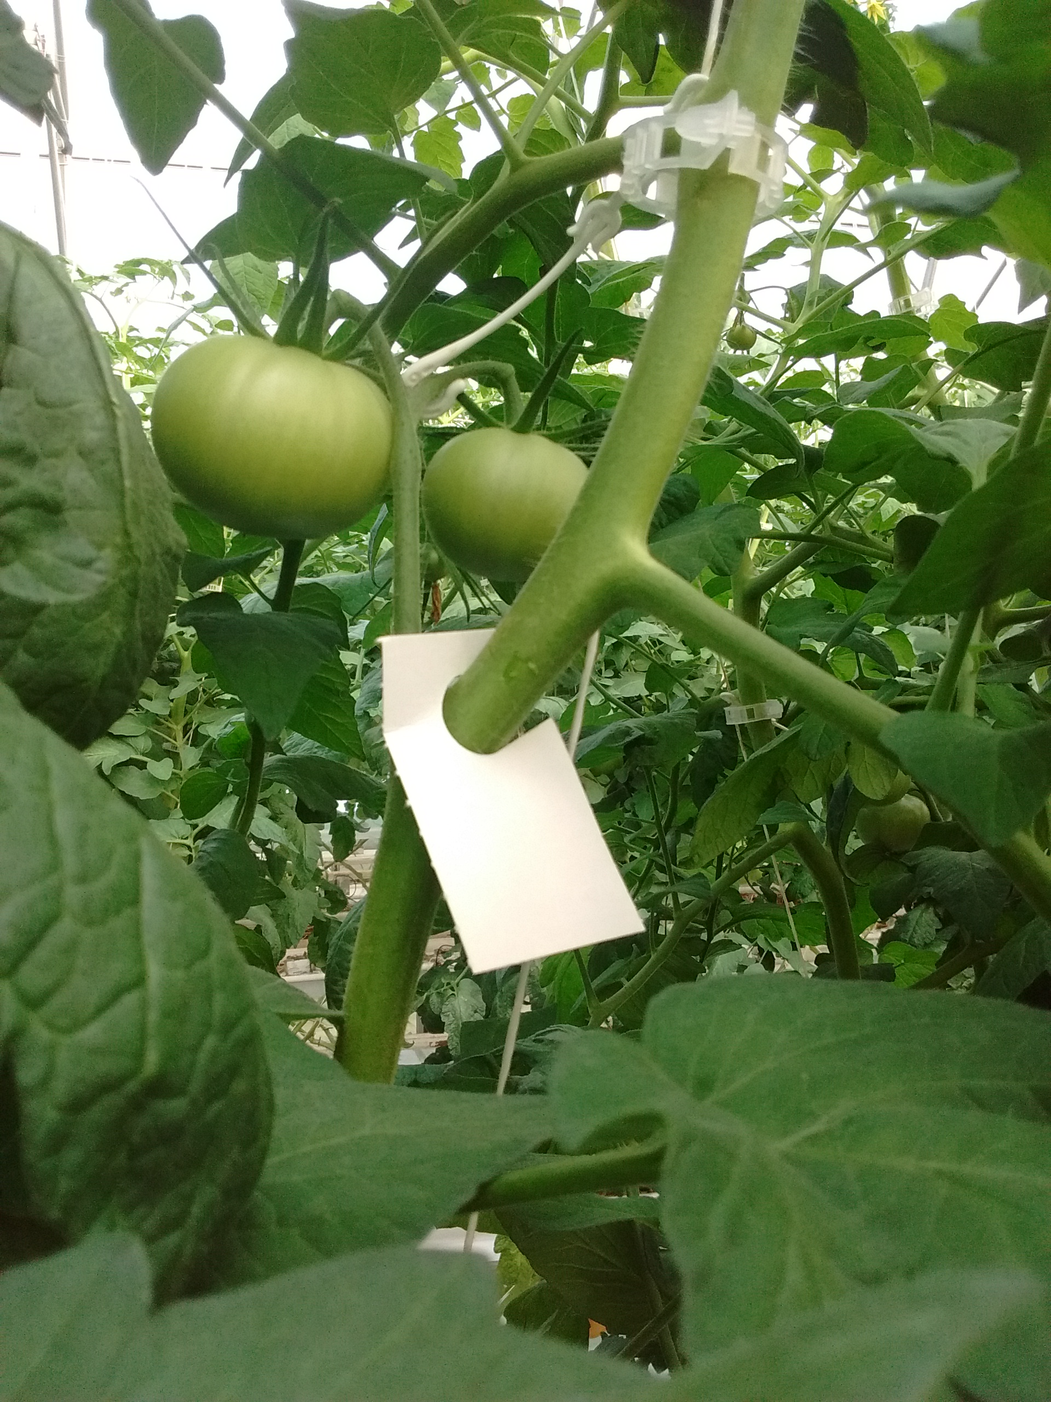
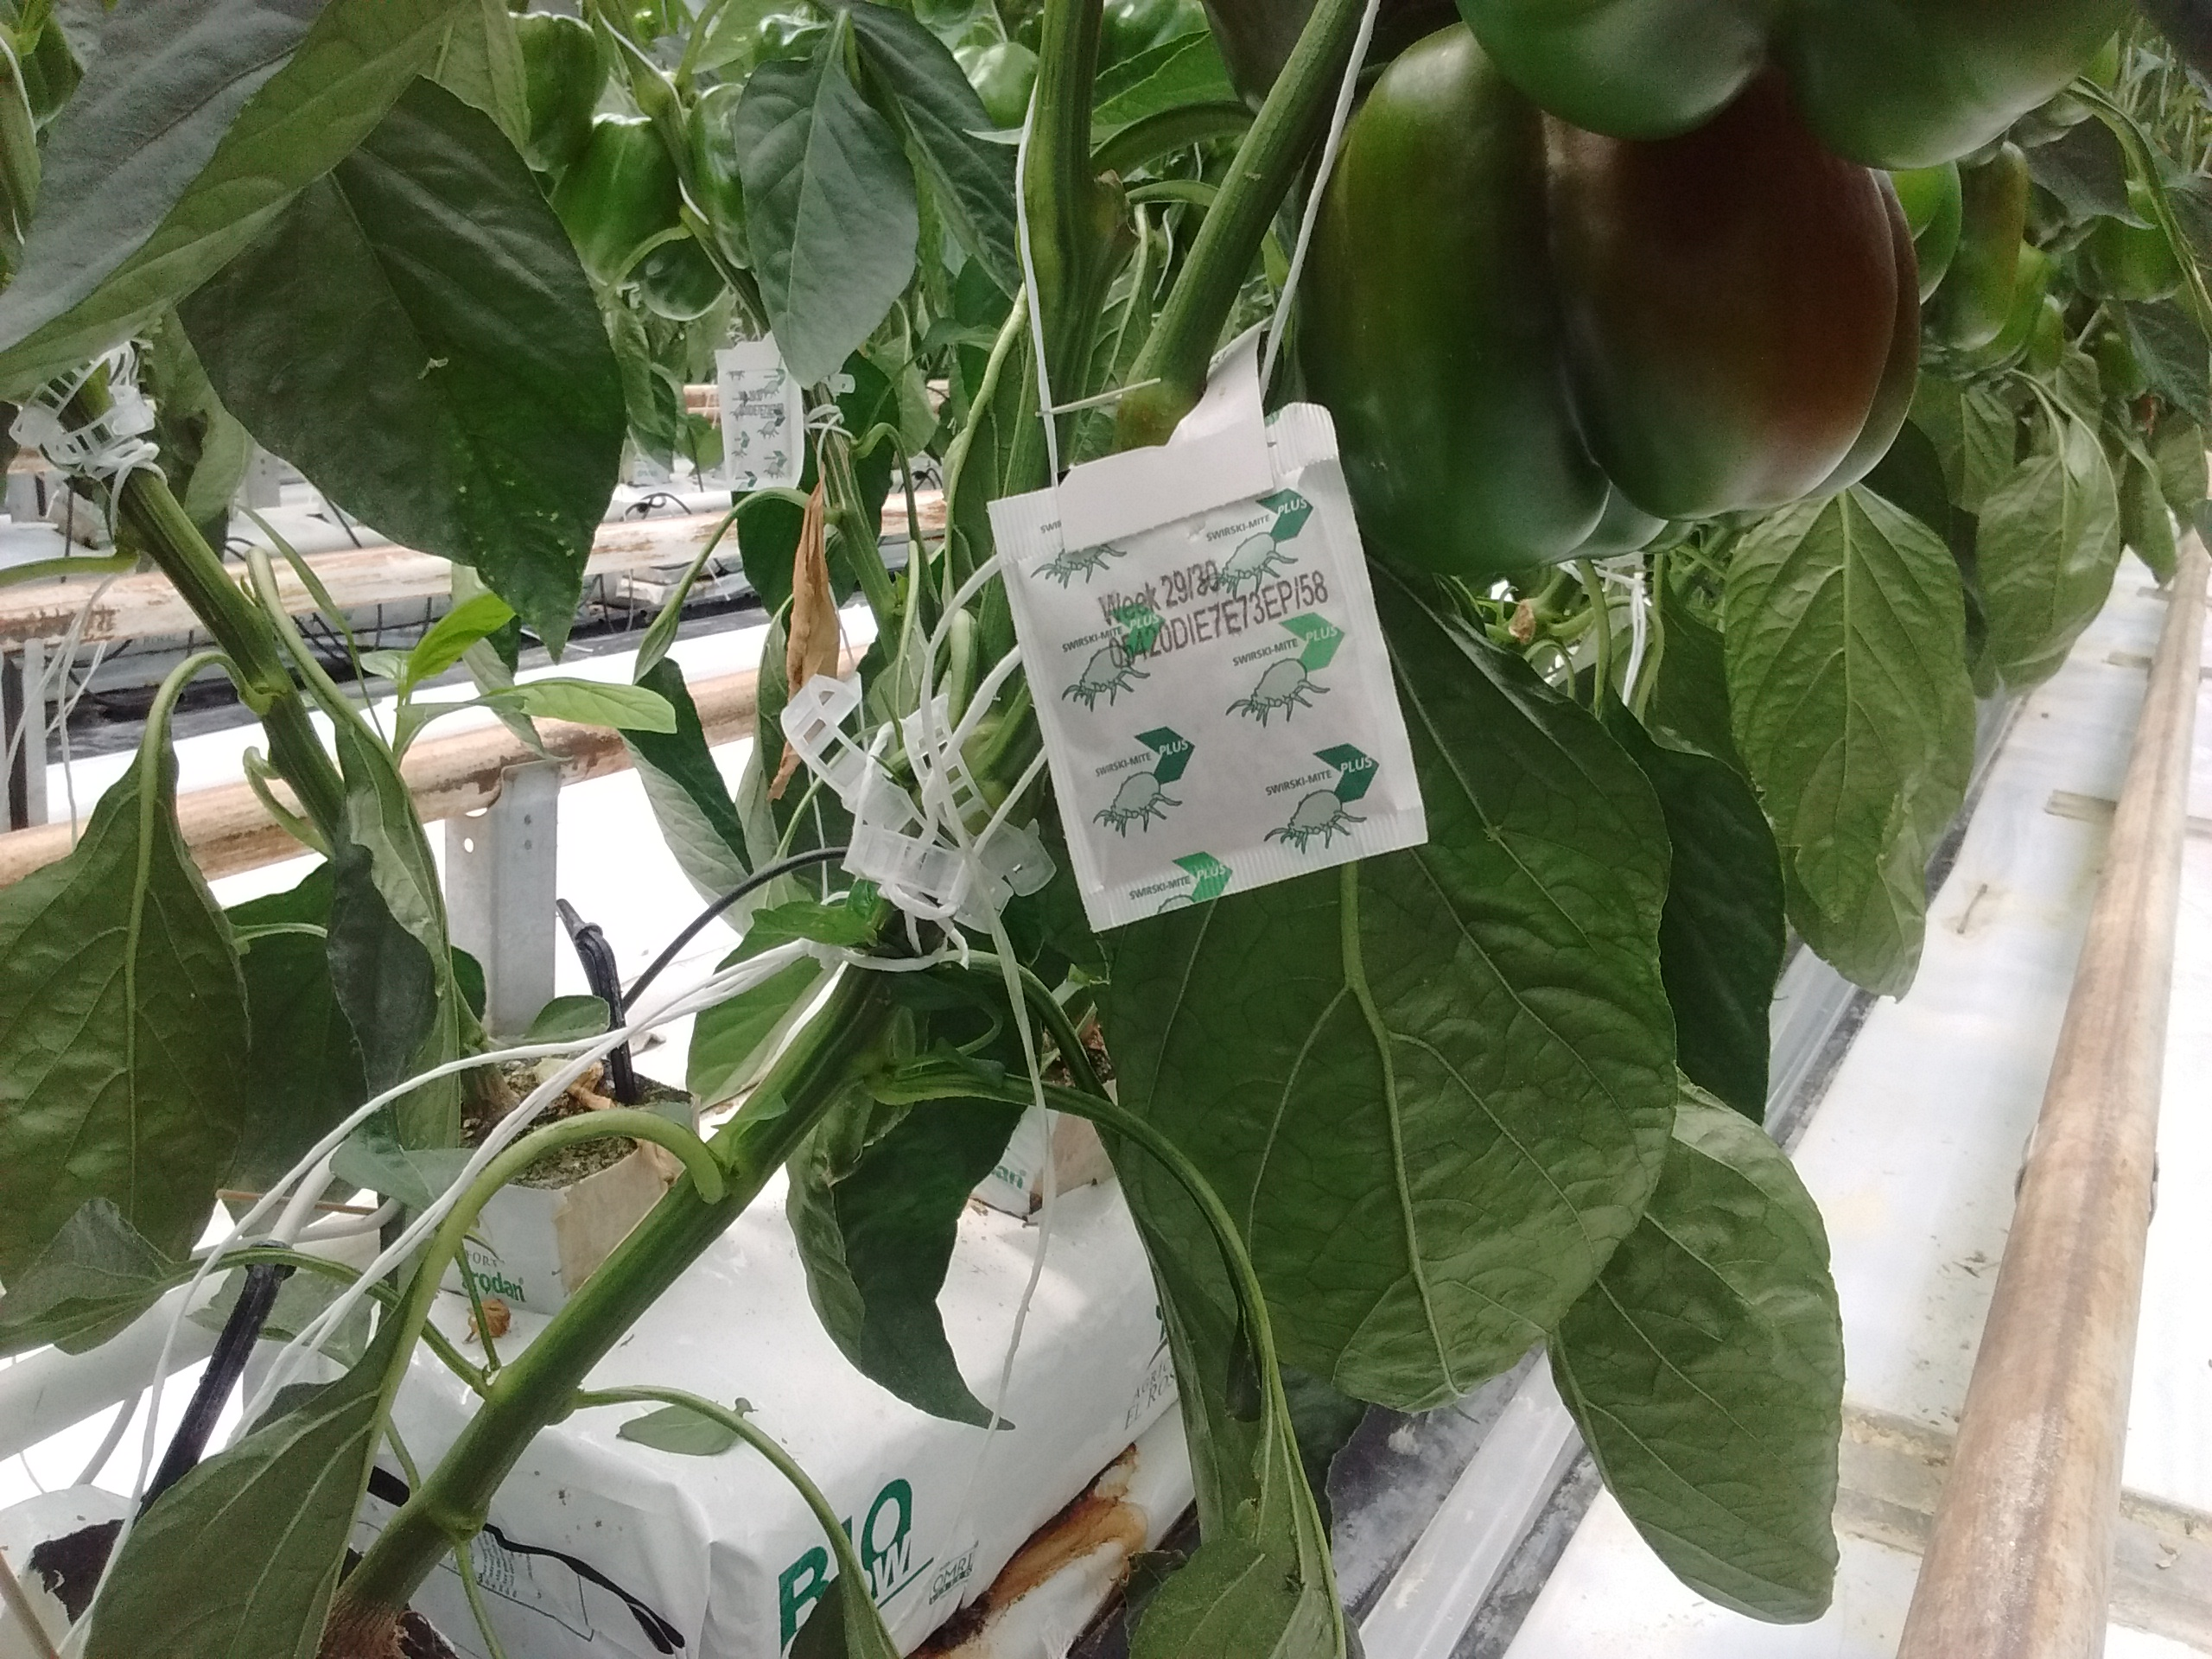
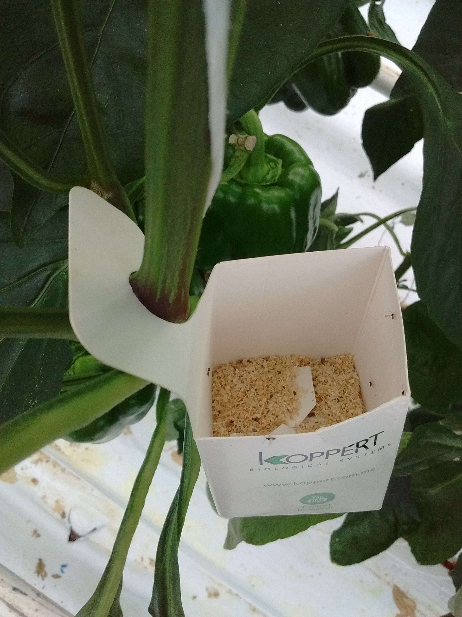
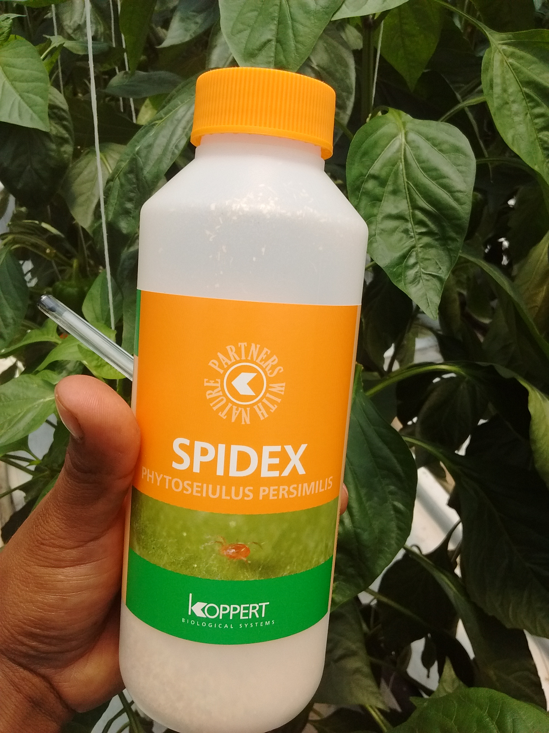
Liberación del control biológico
Rociar el material sobre las hojas del cultivo
Colgar los sobres en el cultivo
Repartir el contenido en cajas (dibox)
Colgar las tarjetas en las plantas

Slide 9
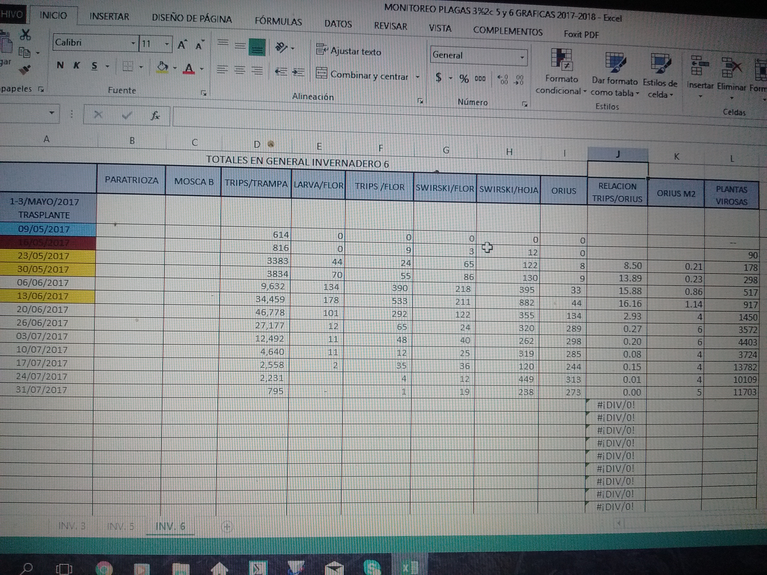
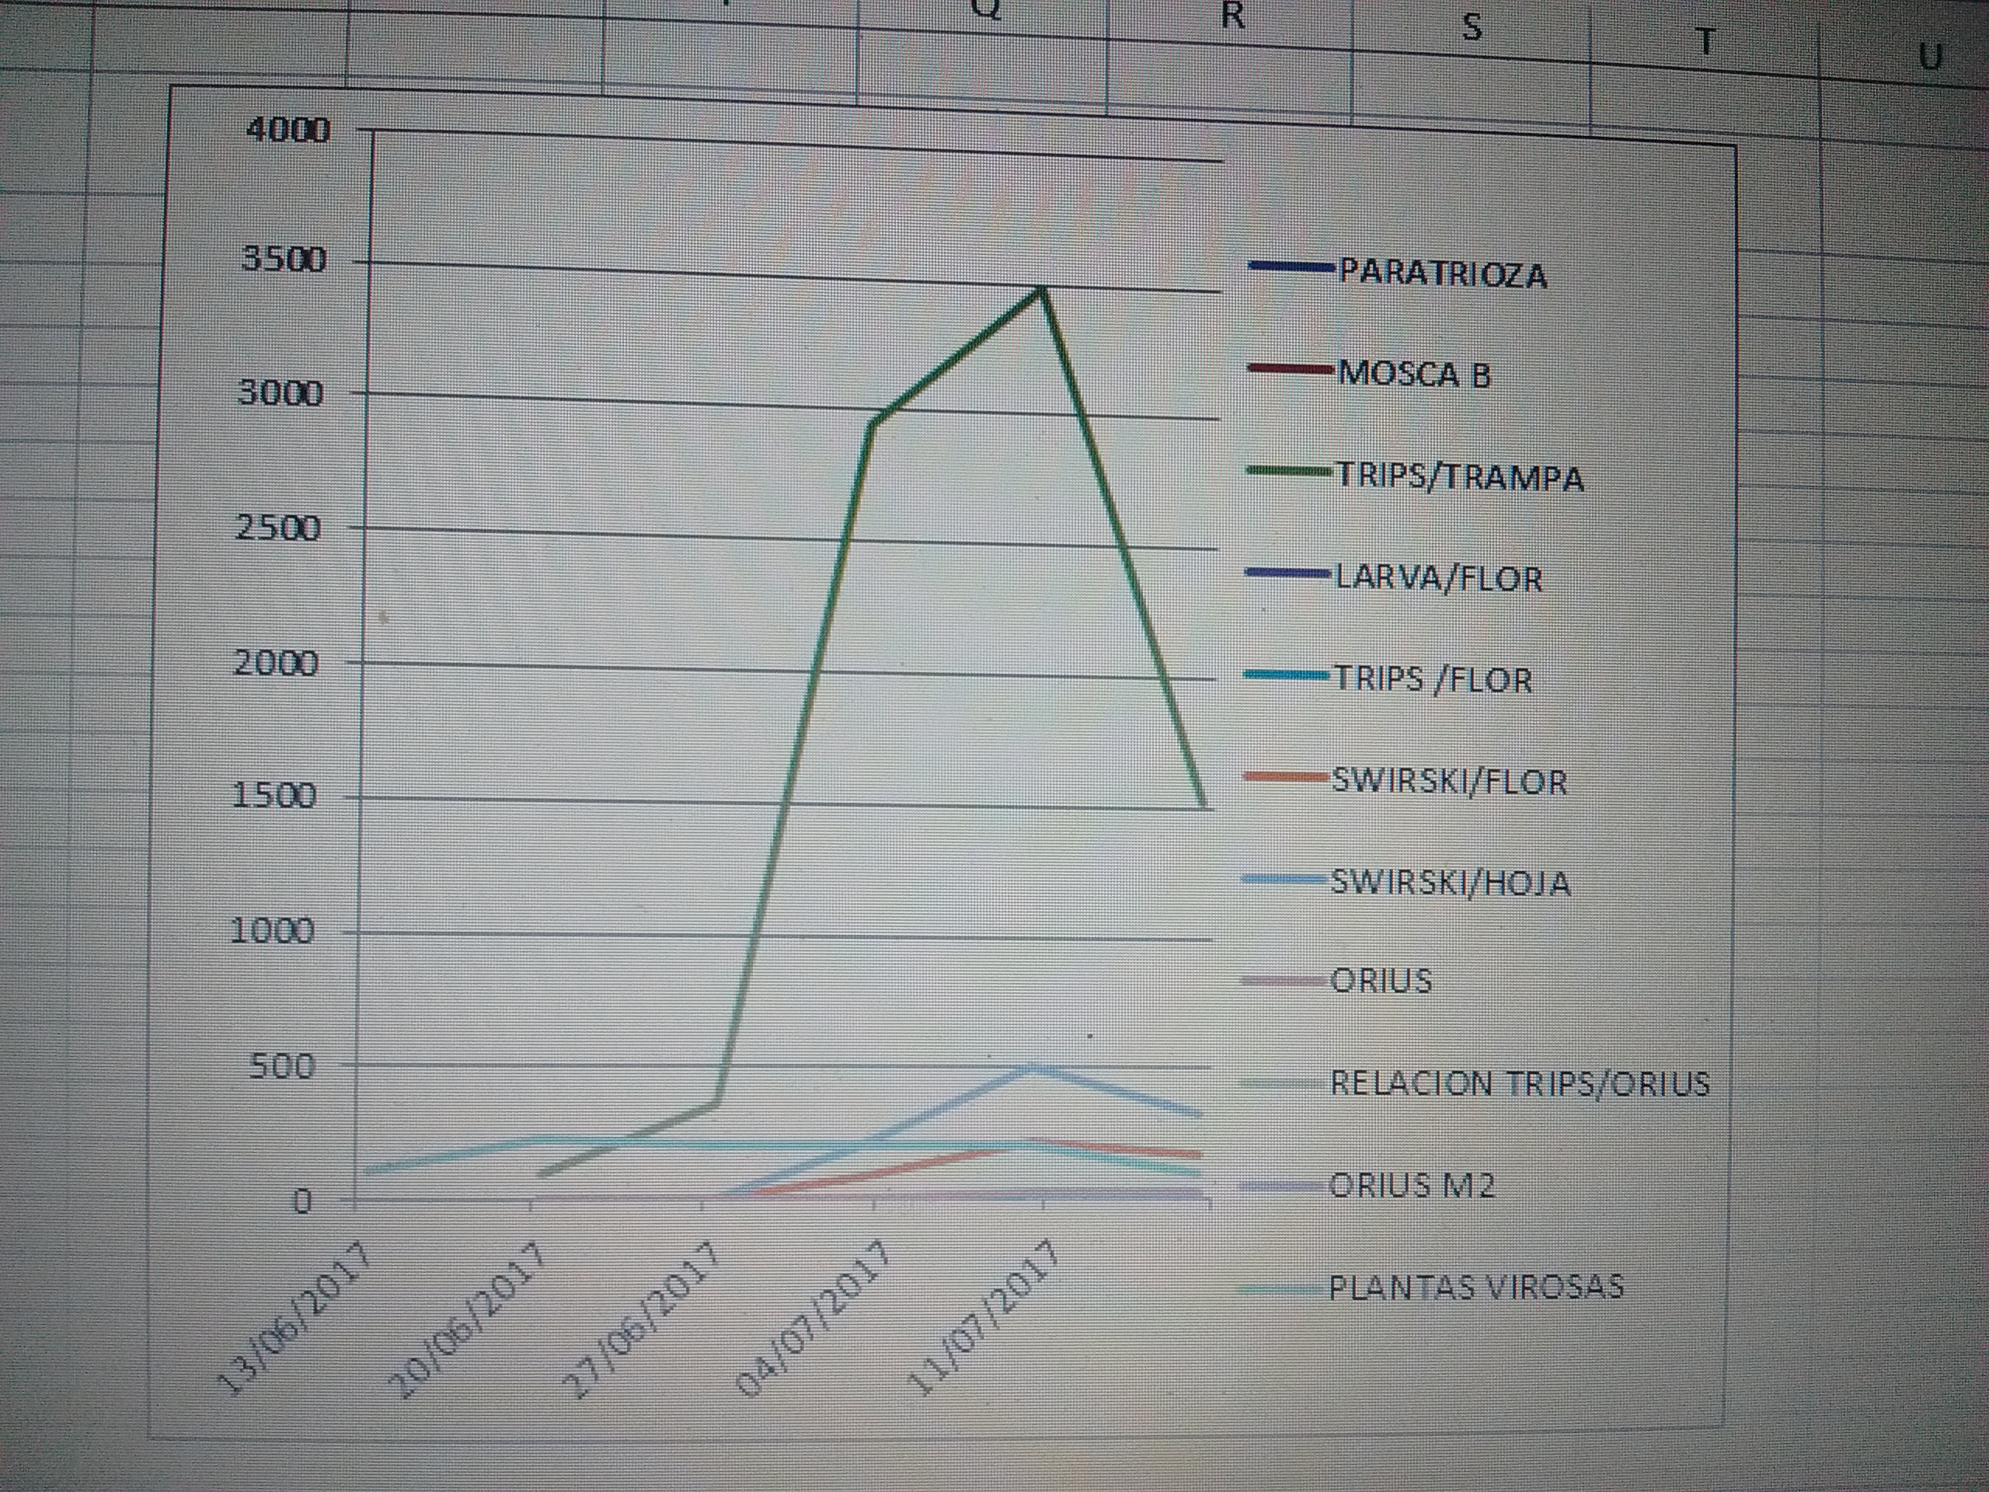
Evaluación del control biológico

Slide 10
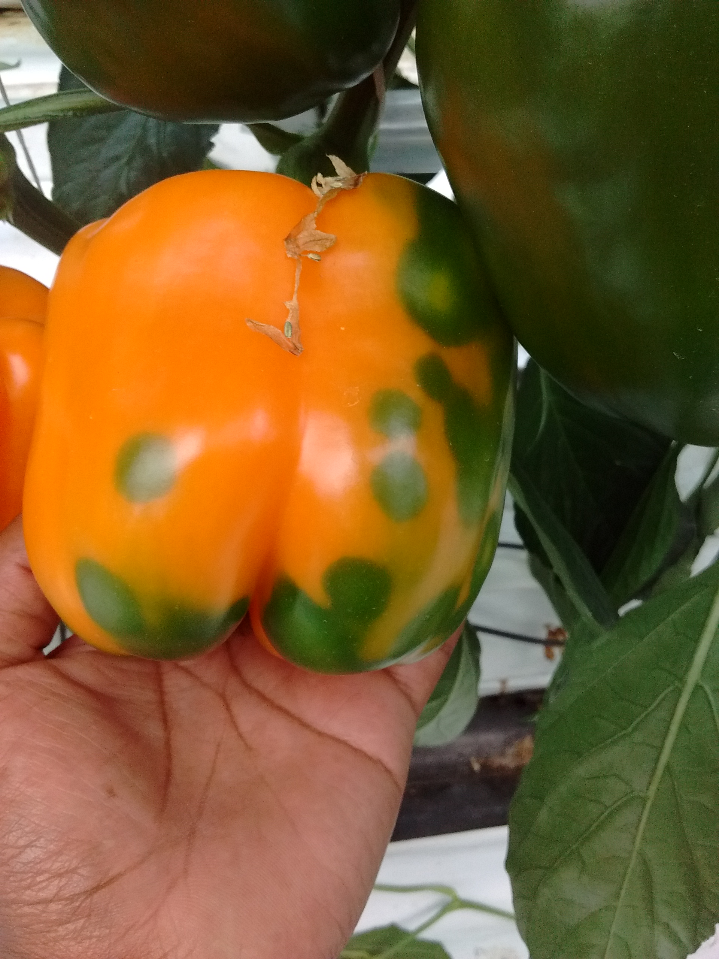
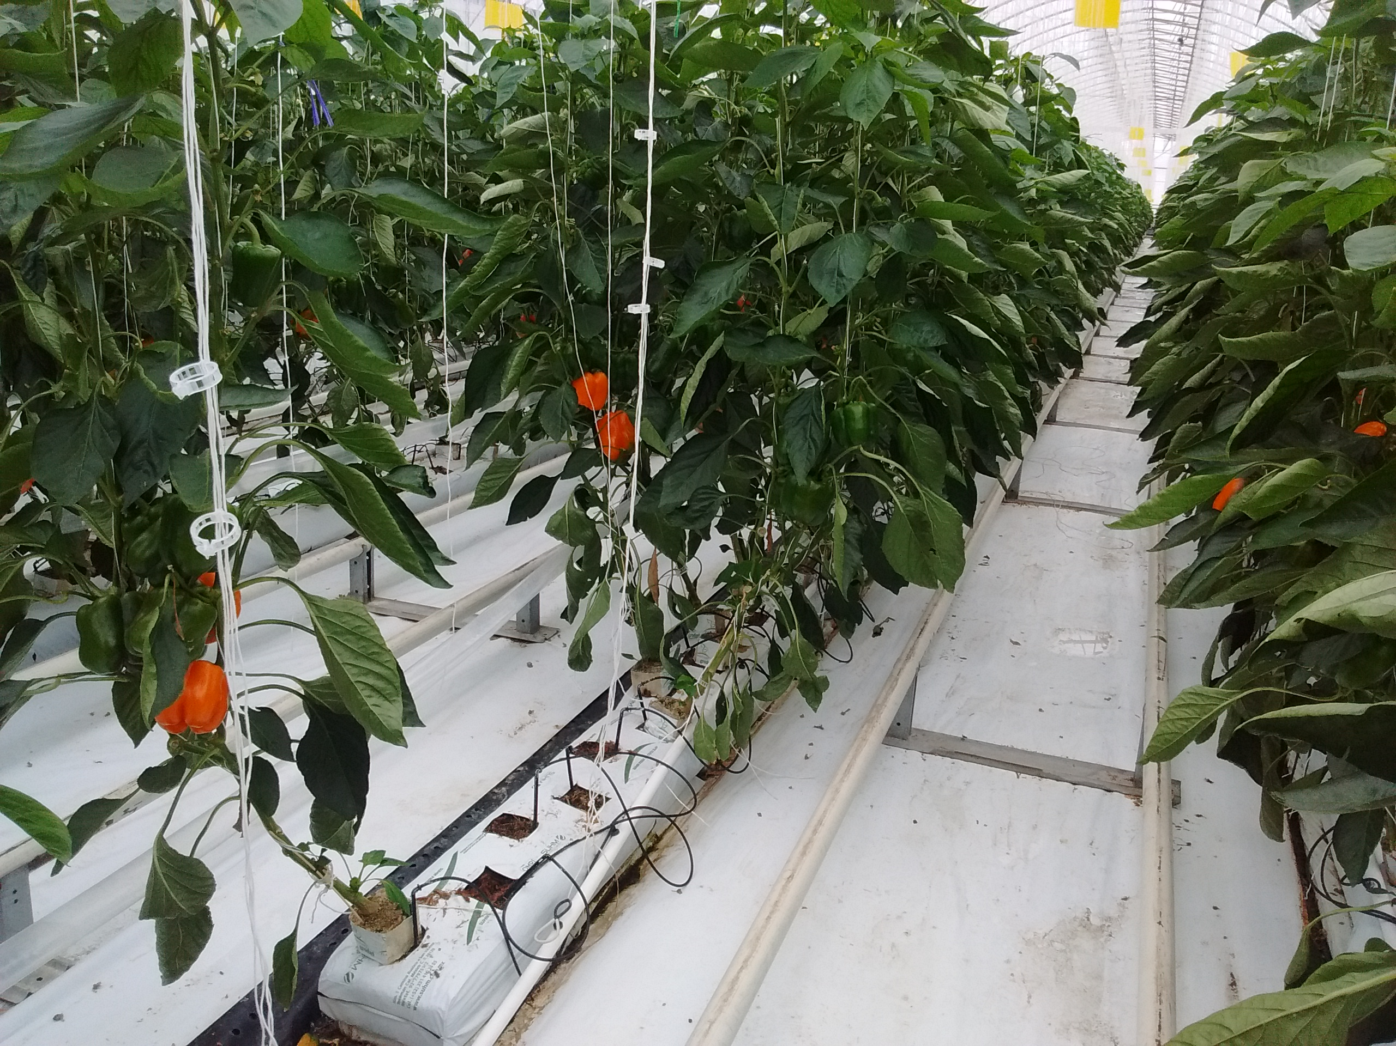
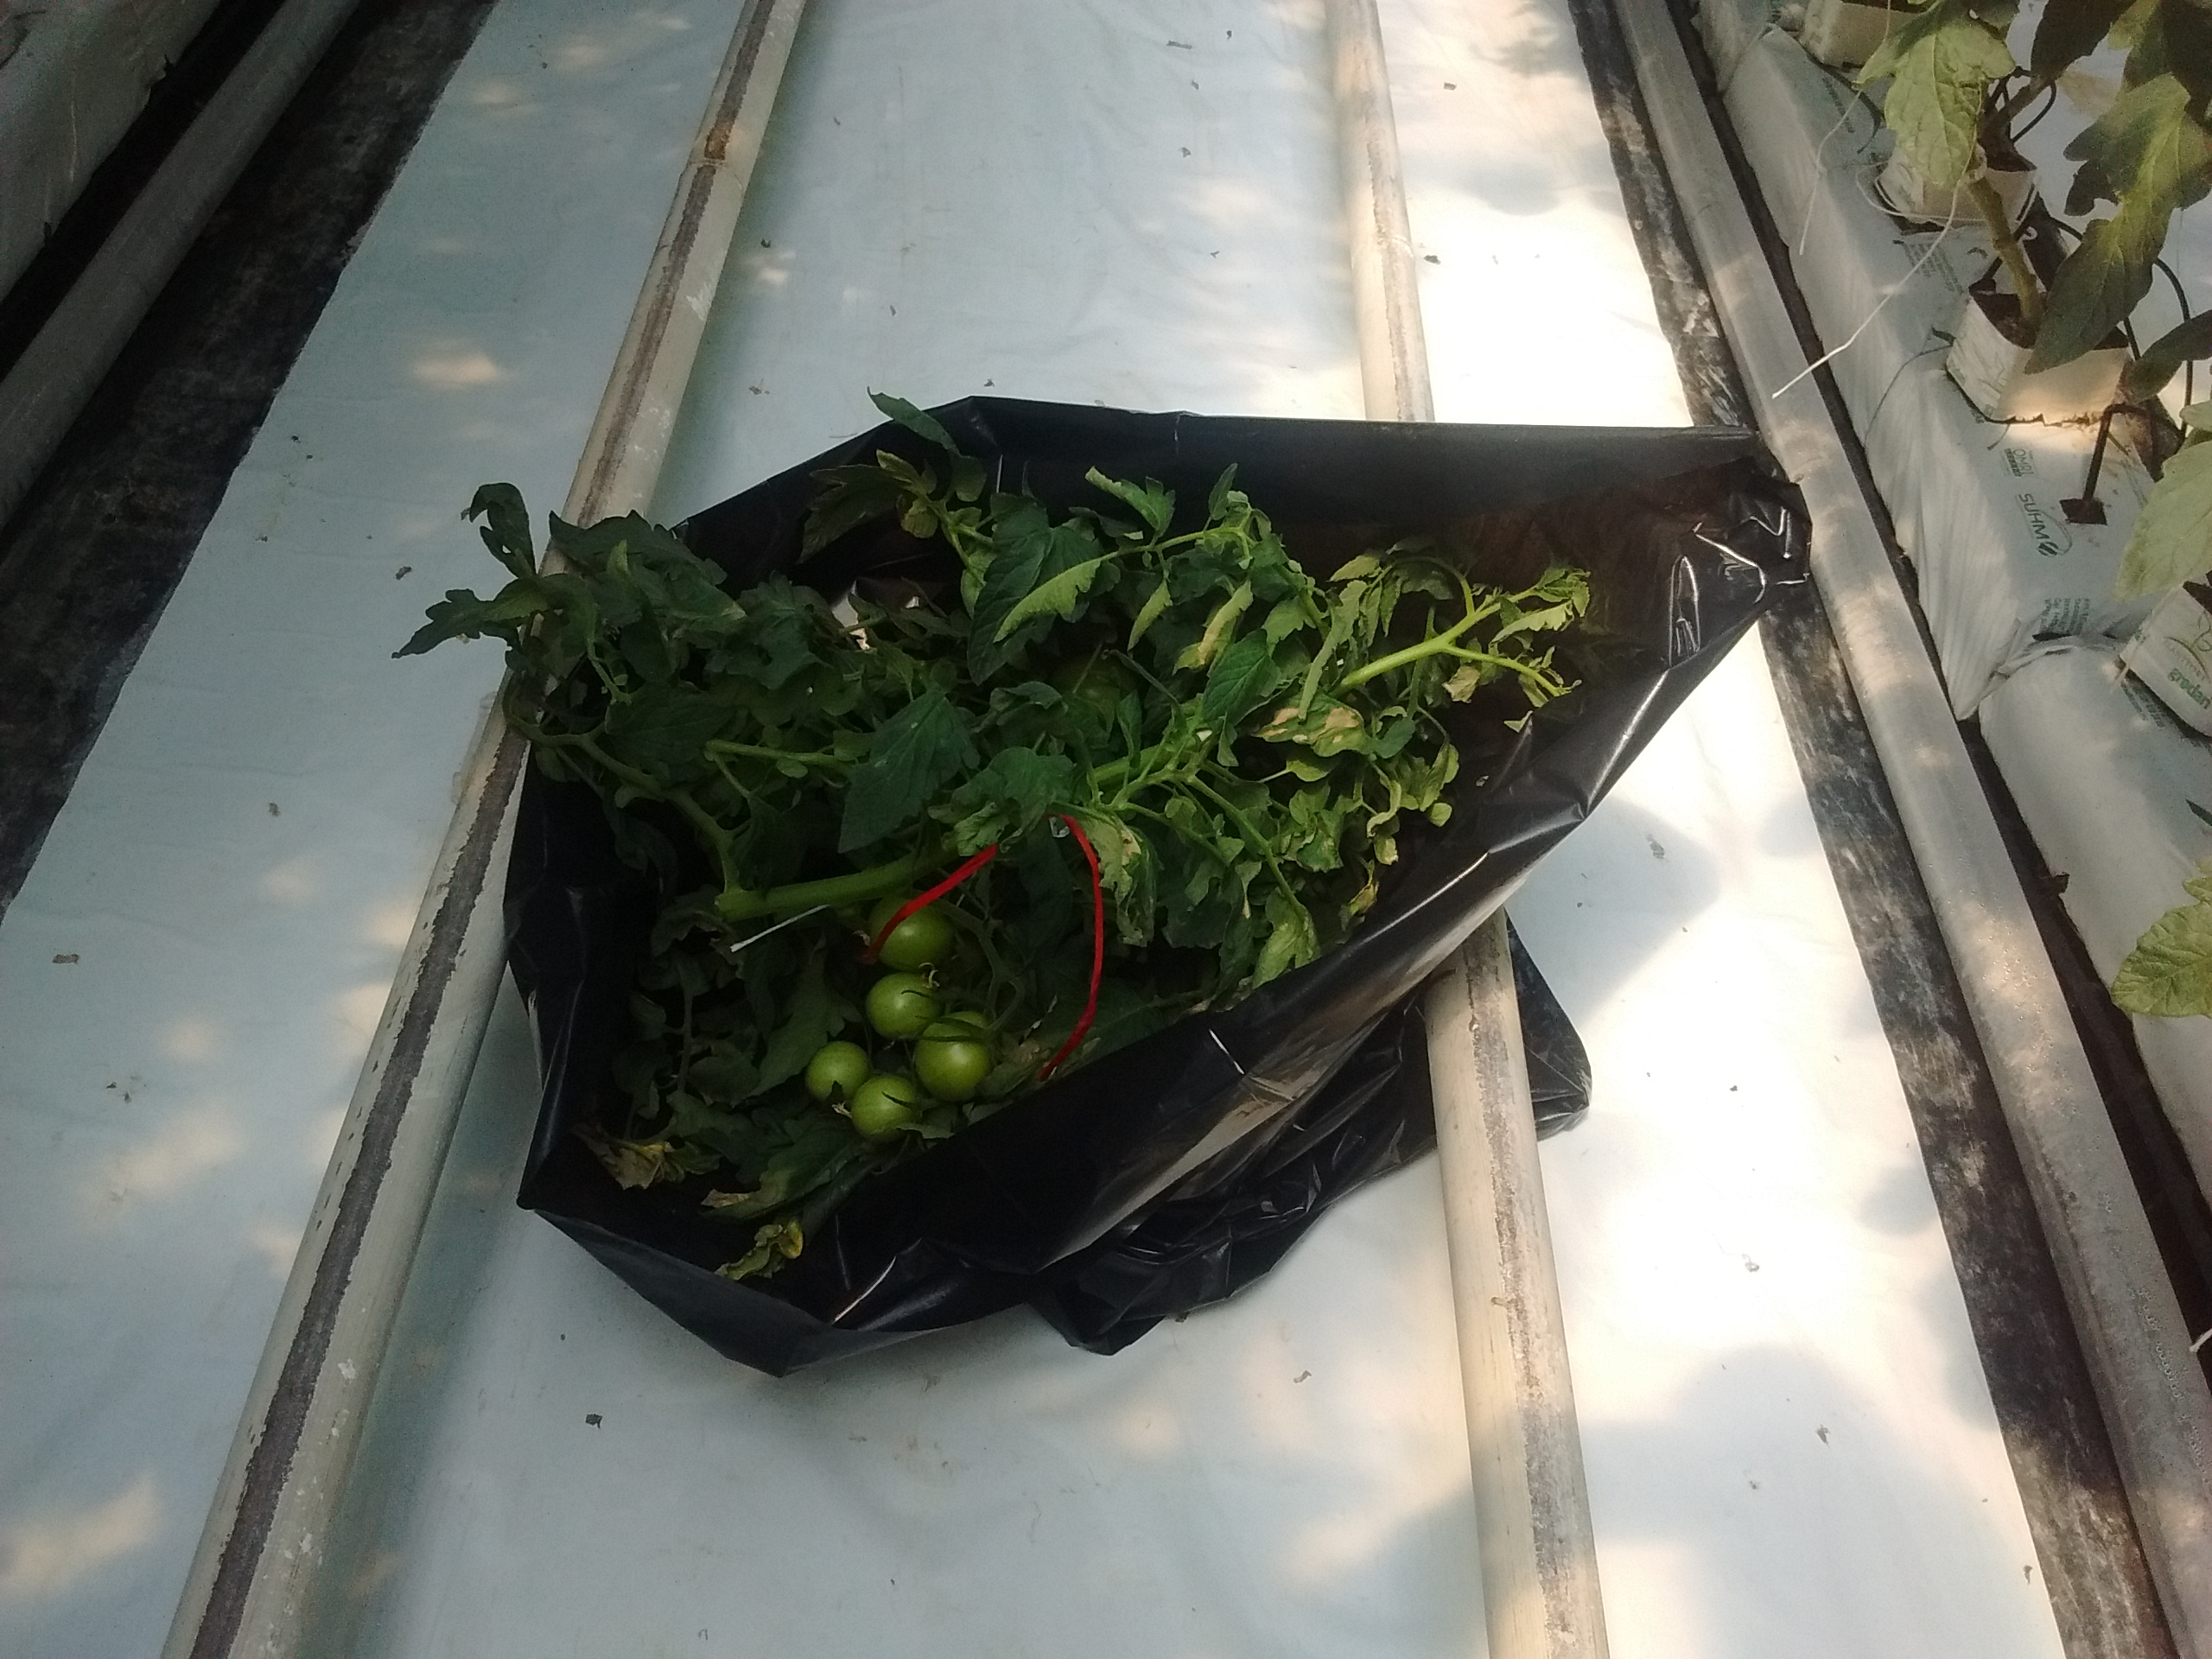
Eliminar plantas enfermas o fuera de tipo

Slide 11
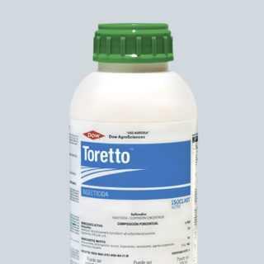
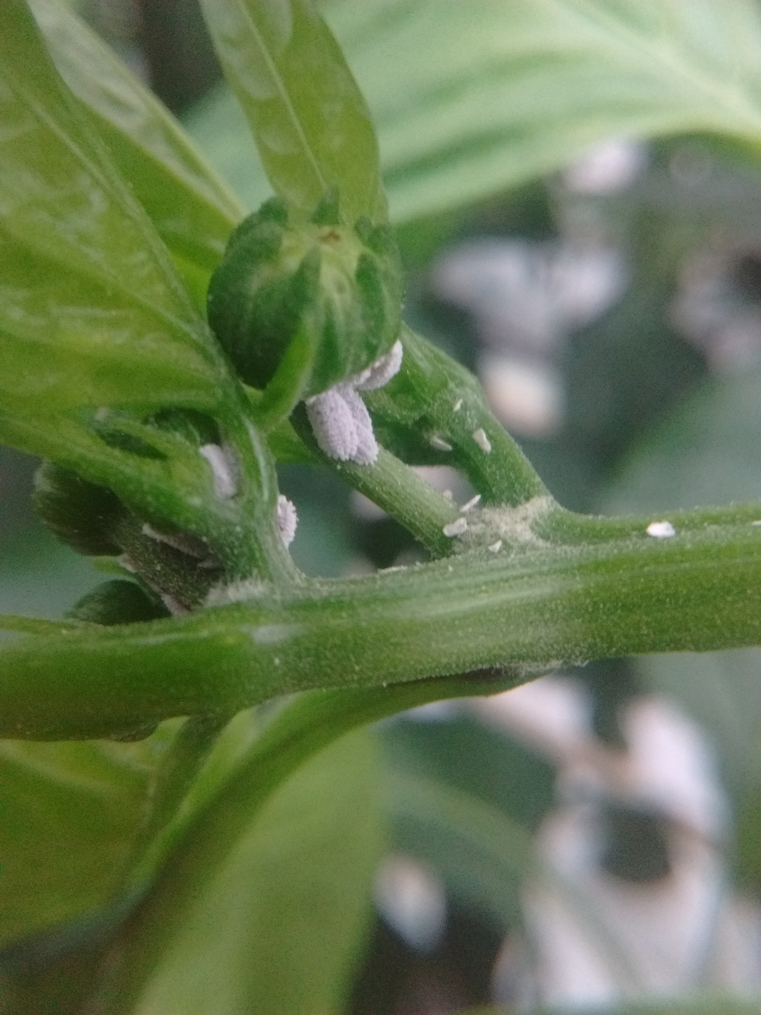

Prueba de productos para el piojo harinoso
Toreto
Beleaf
Sivanto

Slide 12
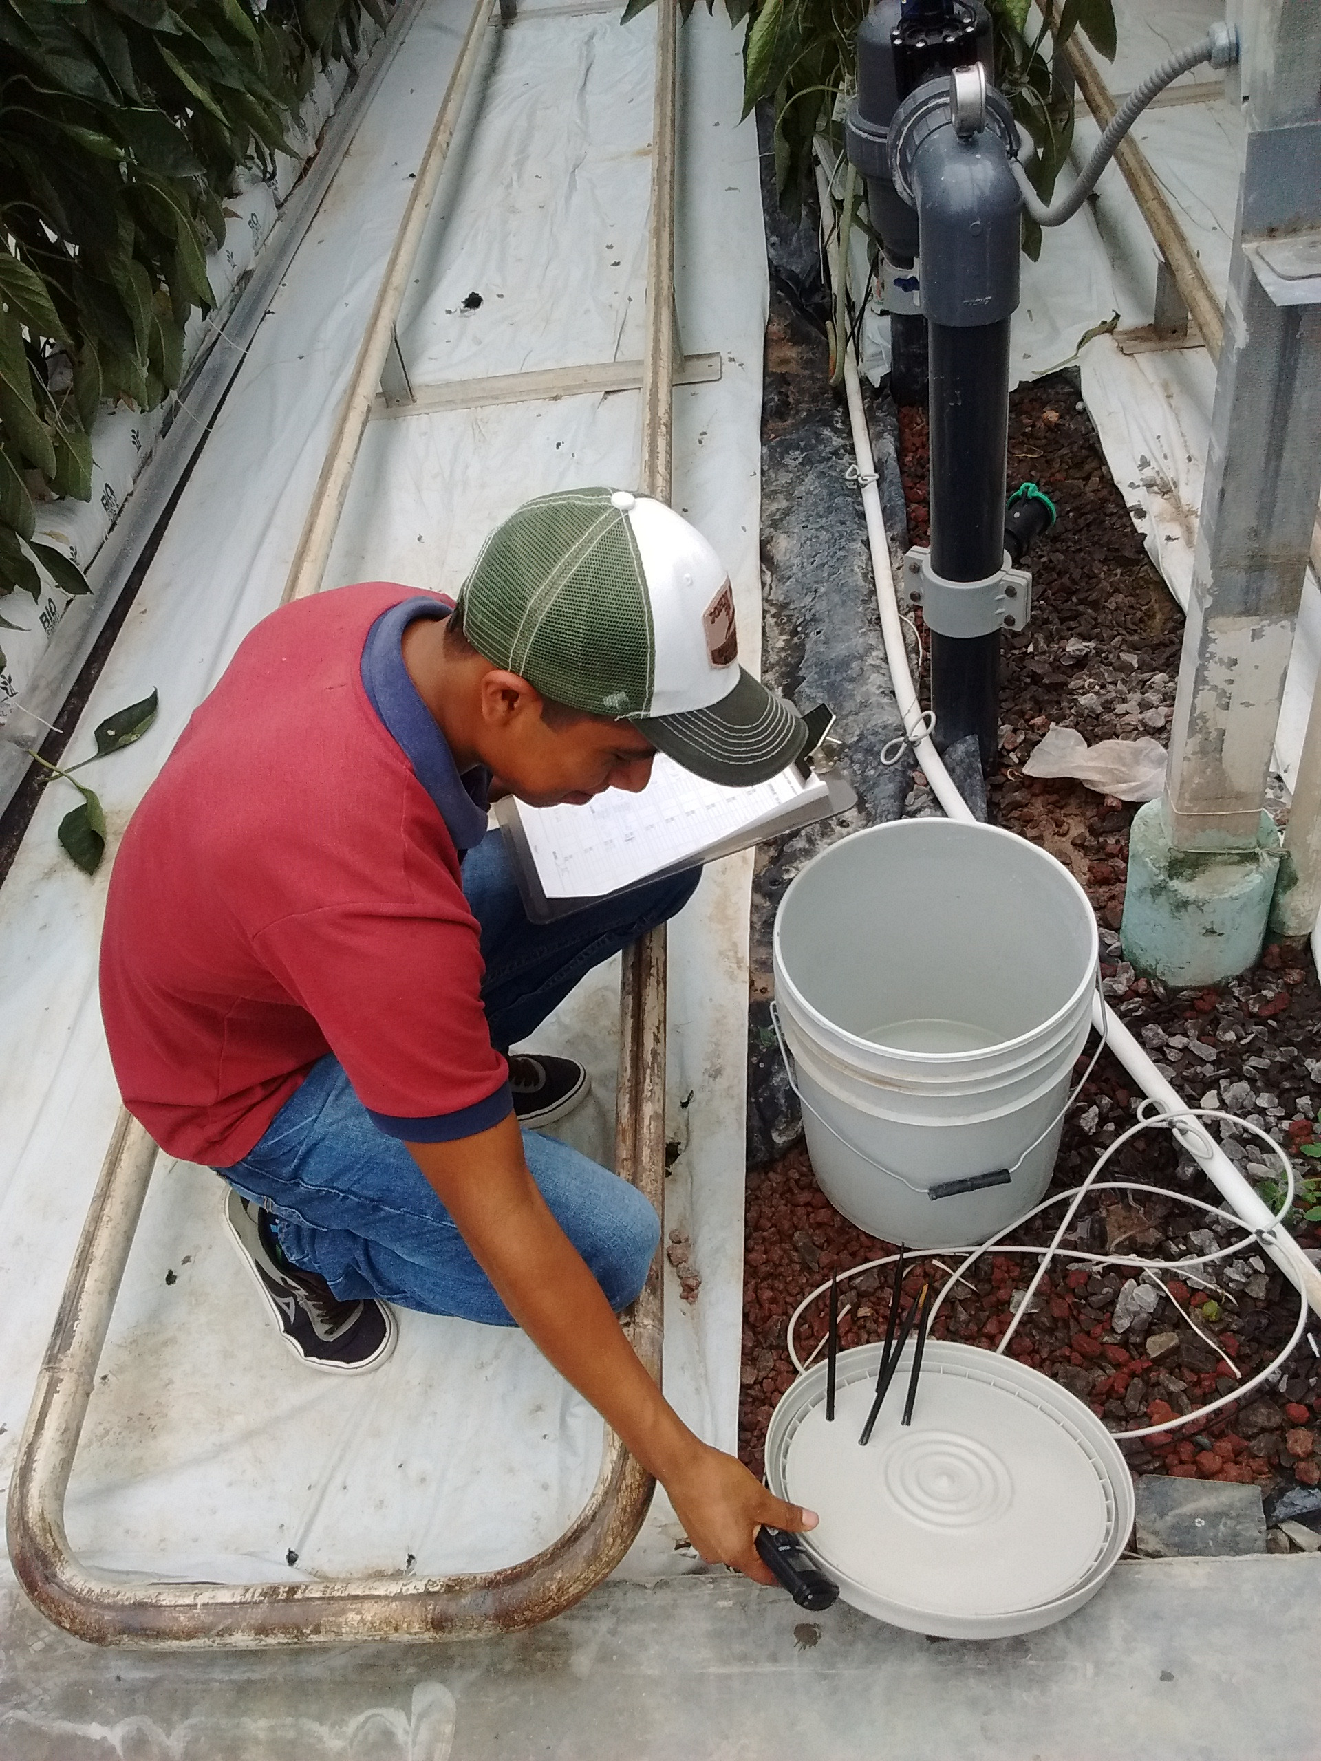
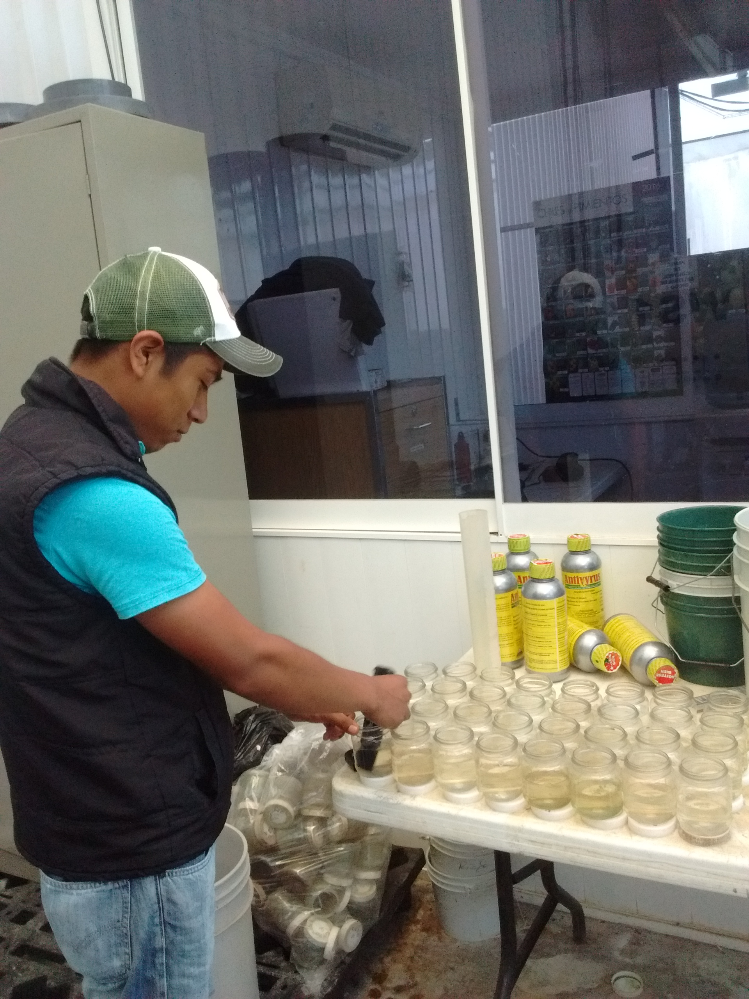
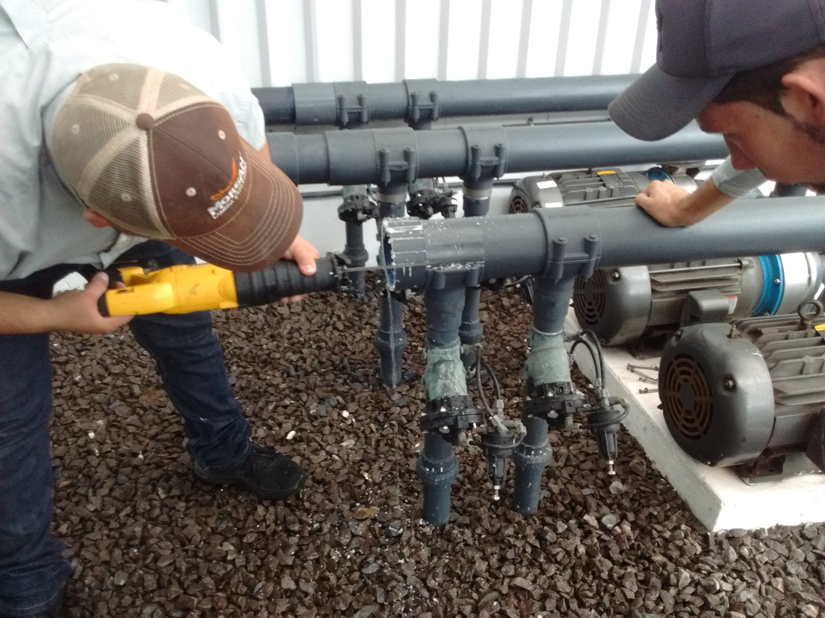
Fertirrigación

Slide 13
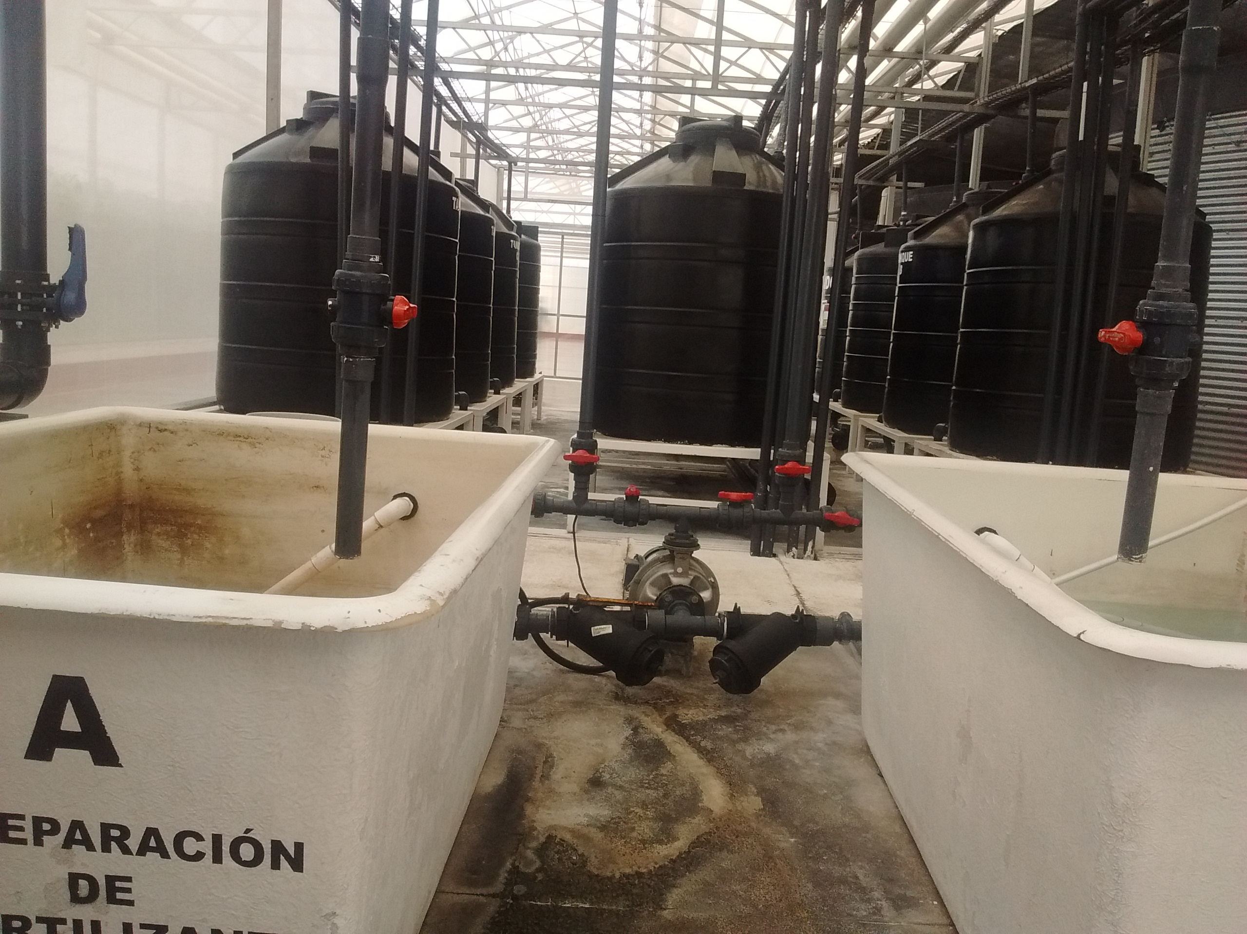
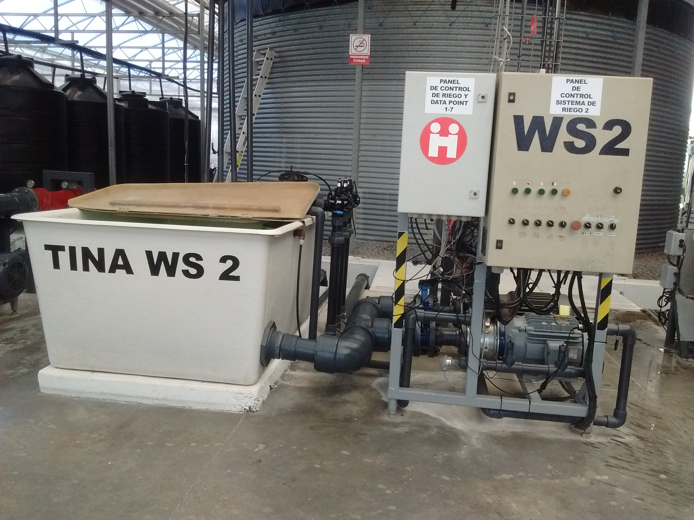
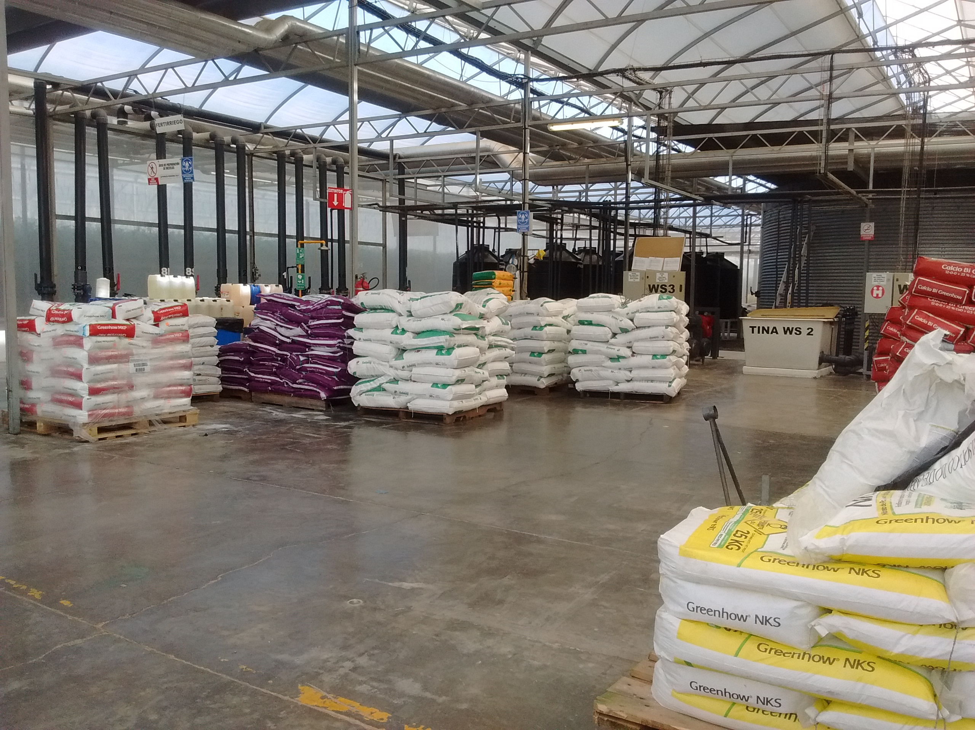
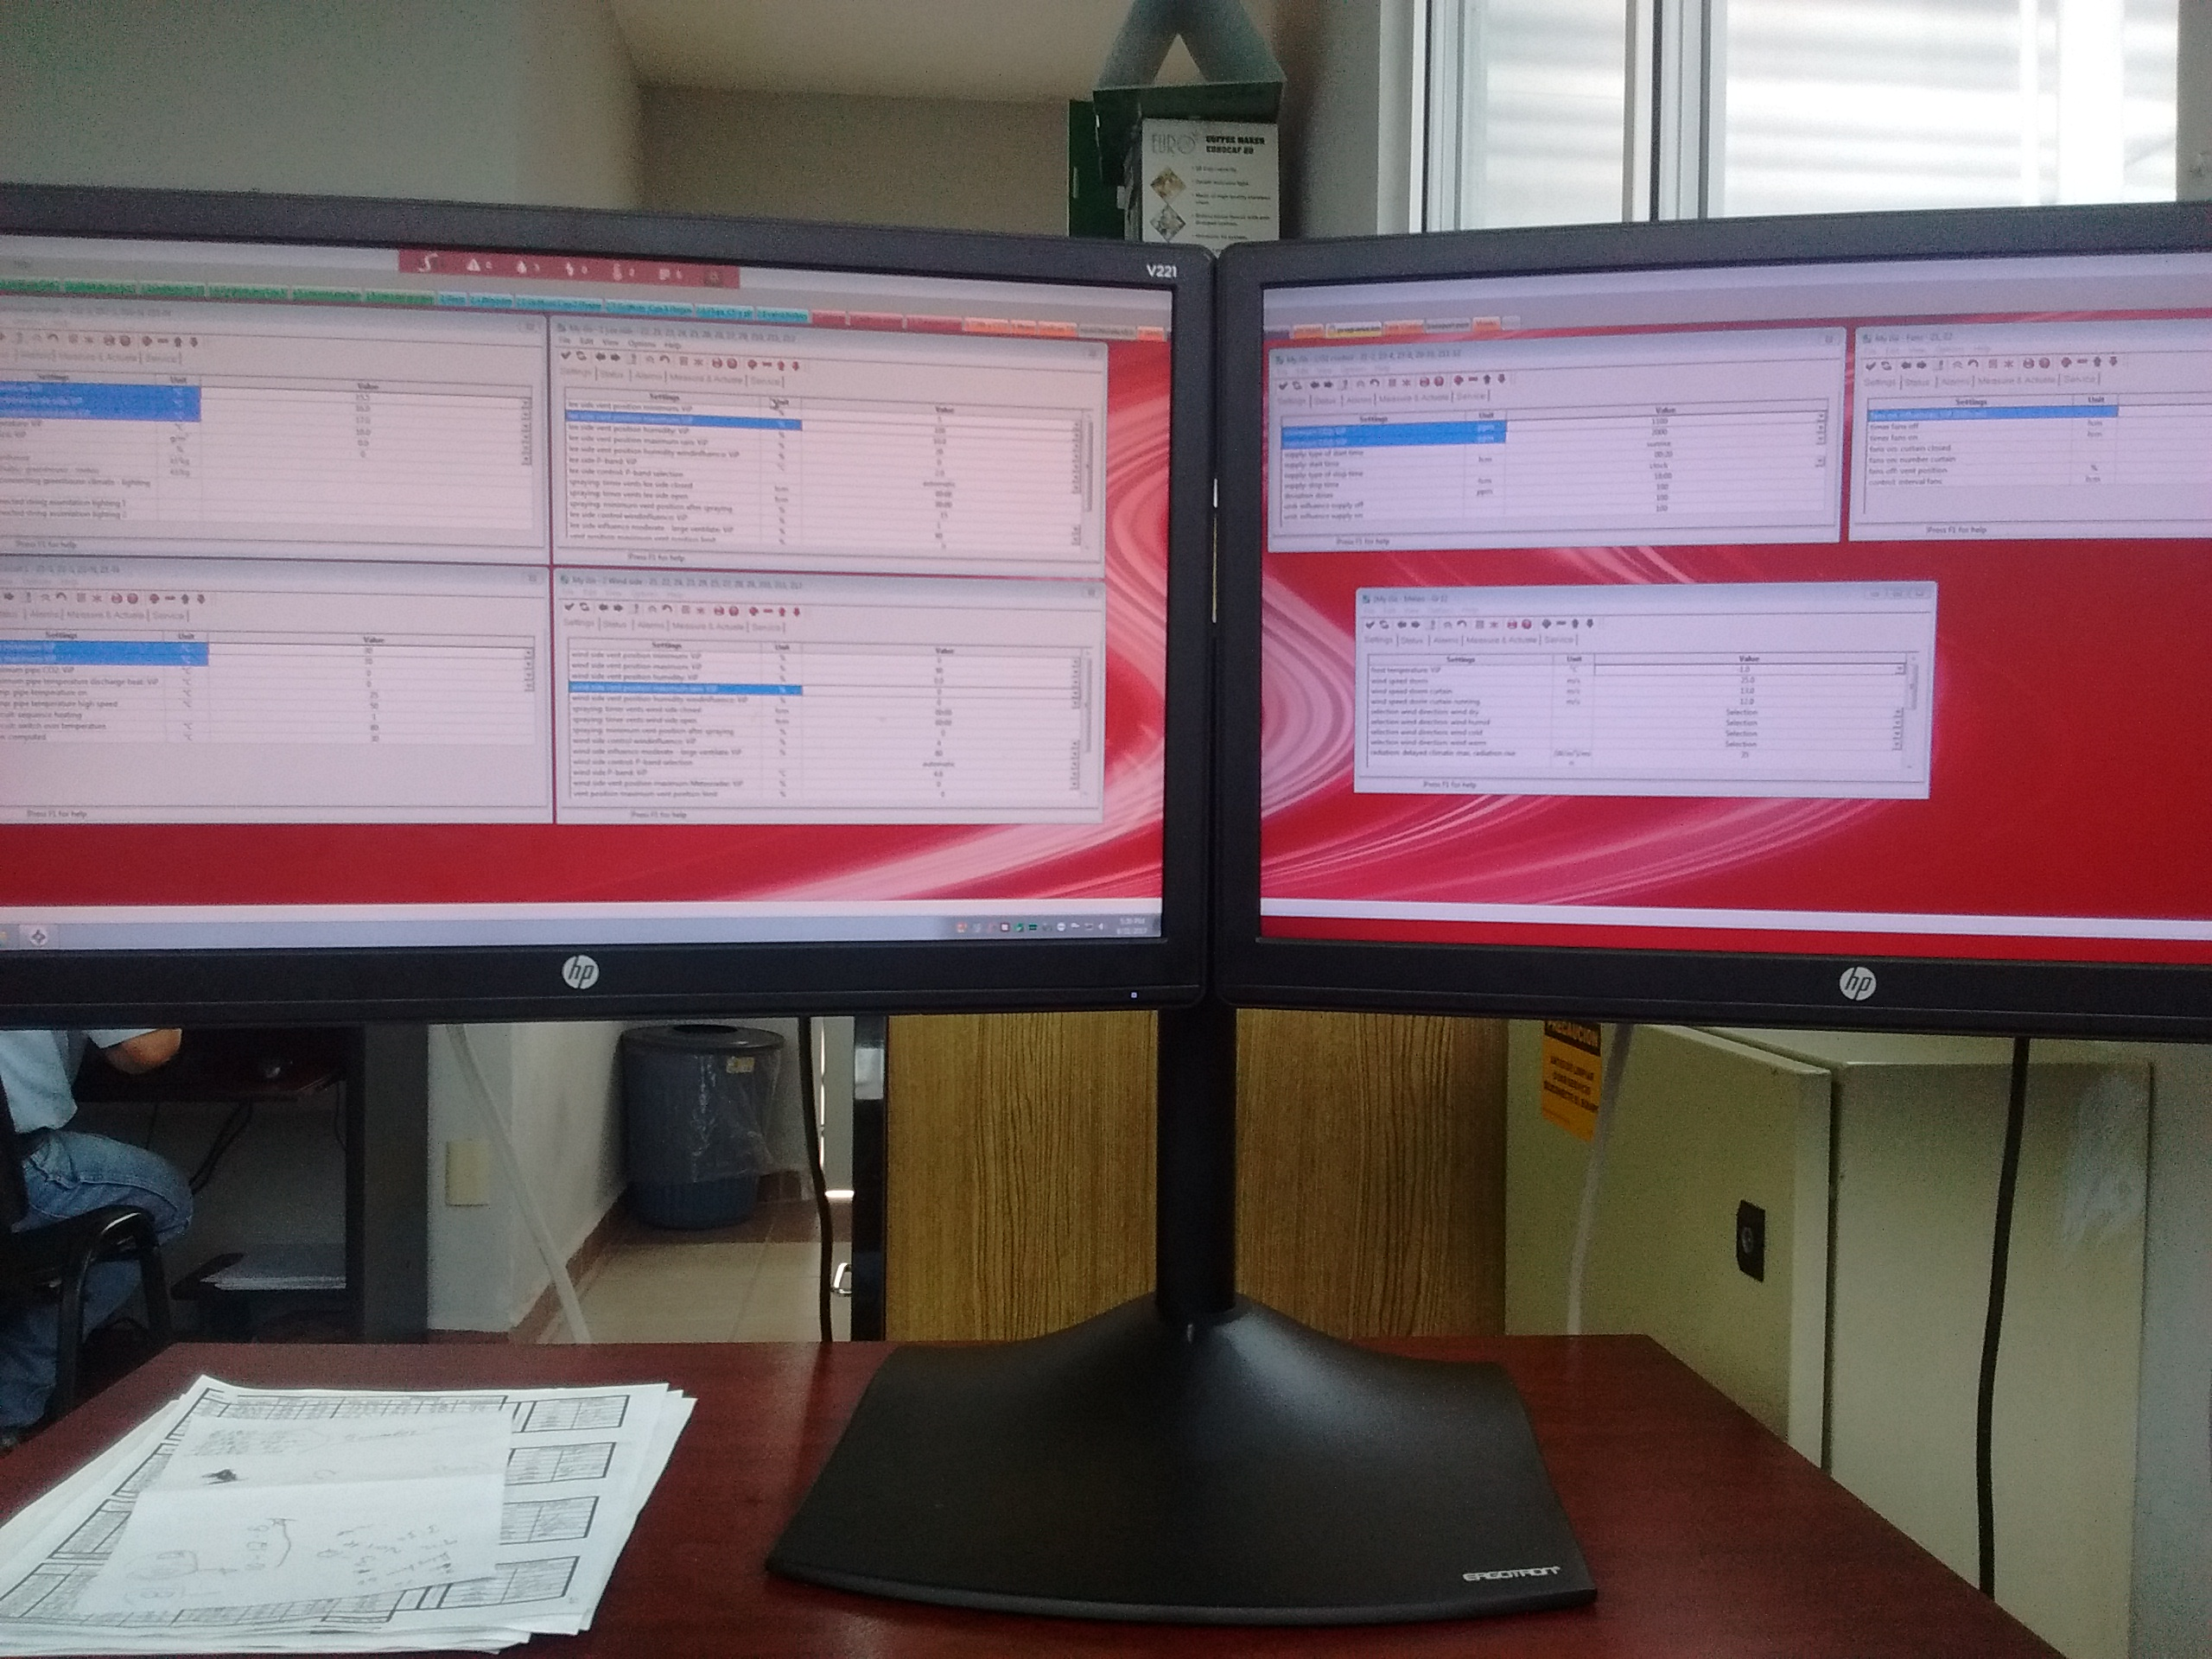
Fertirrigación

Slide 14
Área del conocimiento puestas en práctica
Área de fitosanidad ( plagas, enfermedades, uso de plaguicidas, etc.)
Fisiología vegetal
Nutrición vegetal
Inglés

Slide 15
Autoevaluación
Mi desarrollo durante las prácticas profesionales estuvieron bien, ya que pude adquirir nuevos conocimientos así como nuevas técnicas de trabajo, cumpliendo y mostrando interés con las actividades que se me asignaron en la entidad receptora durante mi estancia.

